Slide 1



가성비
Clothes Detection 모델 결과 보고서
플레이데이터 평생교육원

Slide 2

Modeling

Slide 3
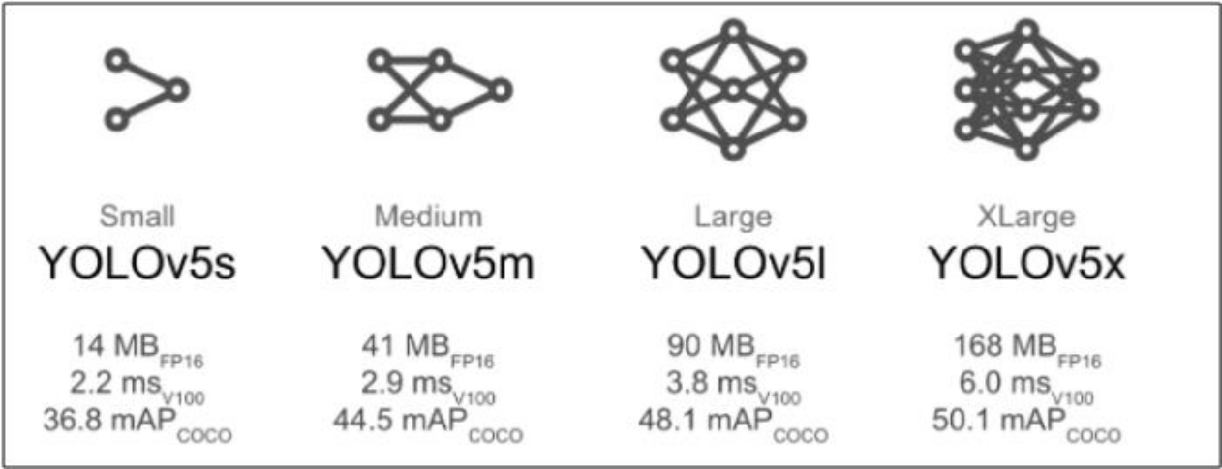
사용 모델
object detection 모델들 중 속도와 성능이 모두 우수한 yolo를 선택,
그 중 실행시간의 이점과 학습의 용이성을 위해 가장 가벼운 yolov5s 모델을 학습하기로 결정

Slide 4
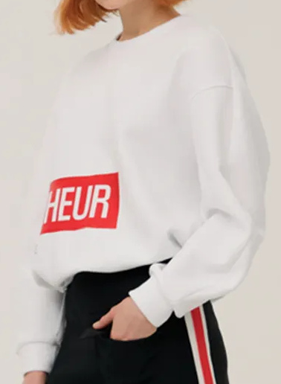
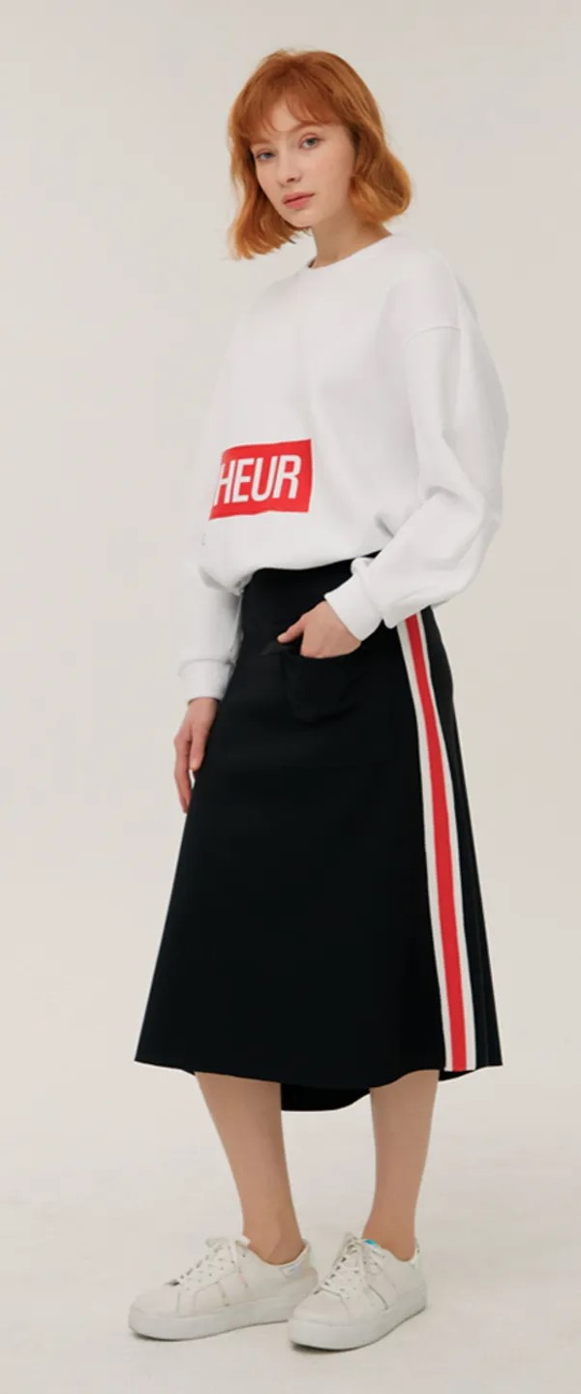
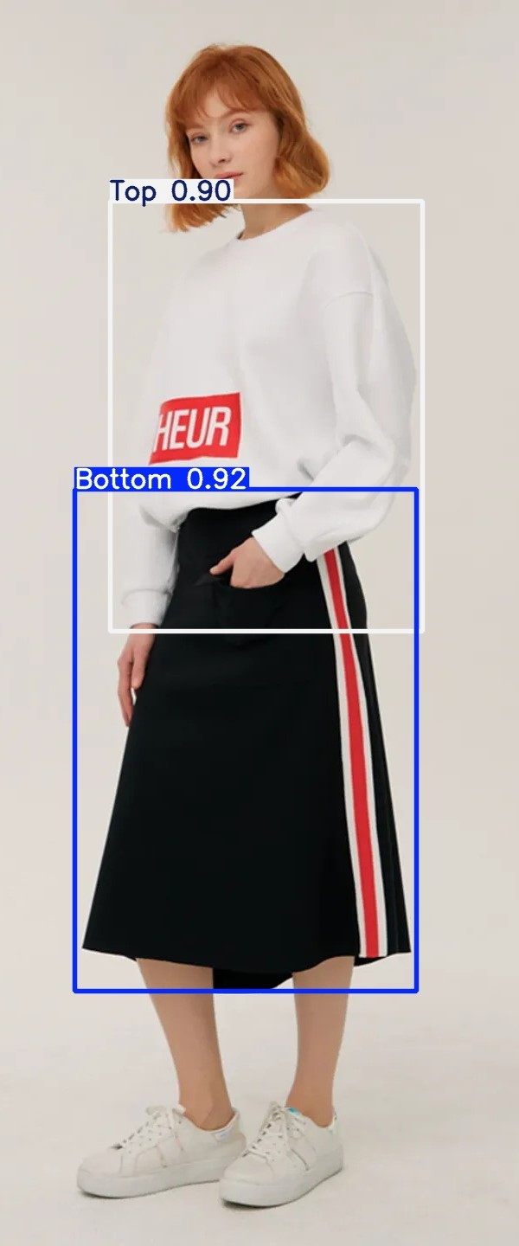


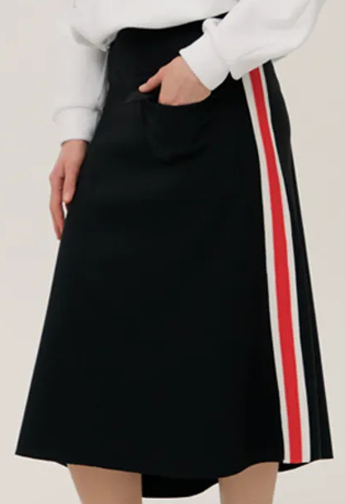
목표 기능
input
Model
output
*페이지 내 인물 사진은 샘플이미지 입니다.
사용자가 사진을 입력했을 때, 옷에 해당하는 영역을 검출하고
(상의, 하의, 원피스) 중에서 어떤 항목에 속하는지를 판별하고 해당하는 영역을 반환

Slide 5
Dataset

Slide 6
사용 Dataset
K-Fashion 이미지 Dataset : 40,000장 사용
무신사 크롤링 이미지 Dataset : 5000장 사용

Slide 7
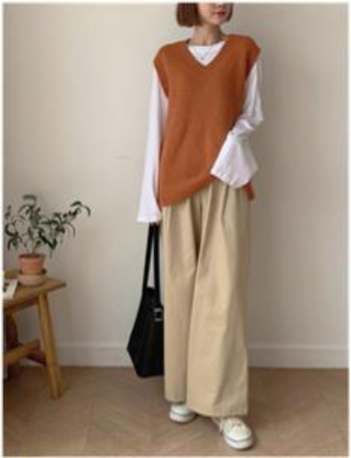
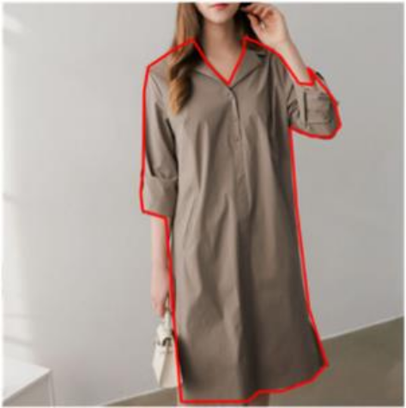
AI-hub K-Fashion 이미지 Dataset
데이터셋 구성 : 총 120만장의 이미지 중 4만장 사용
포함 정보 : 의류 영역 직사각형 좌표, 폴리곤 좌표, 대분류 10가지, 세부속성 186가지, 스타일 23가지
대분류
- 카테고리, 컬러, 프린트, 소재, 기장, …
세부 속성
- 대분류에 대한 세부 속성 ex) 컬러 -> 블랙, 레드, …
스타일
- 모던, 컨트리, 히피, 레트로, …
[예시 이미지]
[의류 영역 좌표 이미지]

Slide 8
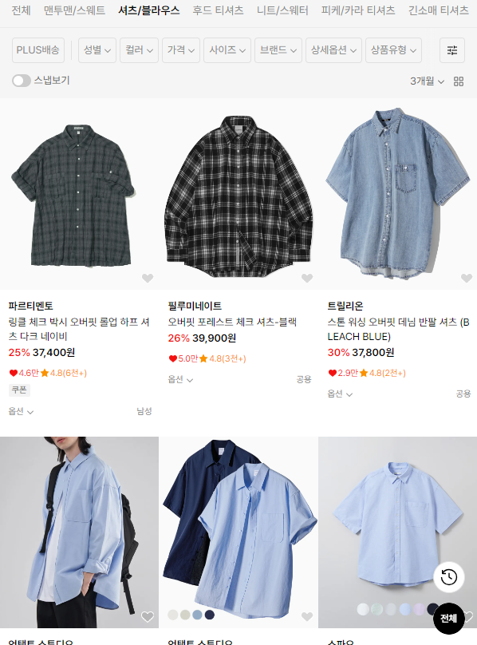
무신사 크롤링 Dataset
수집 방법 : 카테고리별 상품을 판매순으로 정렬 후 크롤링
데이터셋 구성 : 제품 사진 + 착용 사진, 총 52000장
사용 데이터 : 착용 사진 약 5000장 사용
[크롤링 예시]
[상의]
[하의]
[기타]
품목 | 데이터 개수
긴소매 | 9000
셔츠&블라우스 | 4000
반소매 | 4000
민소매 | 4000
니트&스웨터 | 4000
품목 | 데이터 개수
긴바지 | 9000
반바지 | 5000
스커트 | 6000
품목 | 데이터 개수
원피스 | 6000
점프슈트 | 1000

Slide 9
모델 학습

Slide 10
학습 방법
Pretrained된 모델에 fine-tuning
Model1 : K-Fashion 데이터 총 10,000장 사용하여 학습
Model2 : K-Fashion 데이터 총 20,000장 사용하여 학습
Model3 : K-Fashion 데이터 총 40,000장 사용하여 학습
비교를 위해 Validation set은 동일하게 10,000장

Slide 11
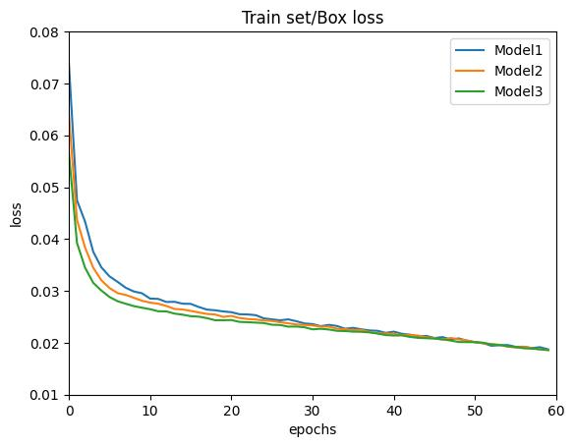
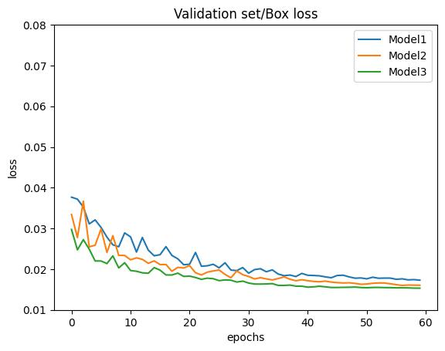
학습 결과
Box loss : 예측된 Bounding Box와 Ground true box와의 오차

Slide 12
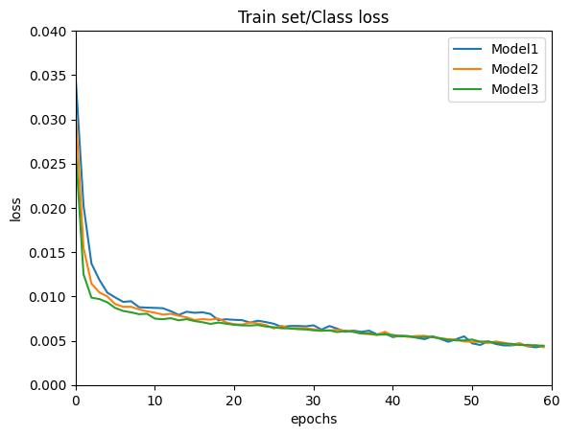
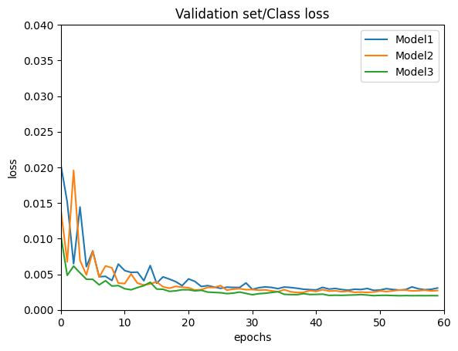
학습 결과
Class loss : 정답 Class로 예측한 확률에 대한 오차

Slide 13
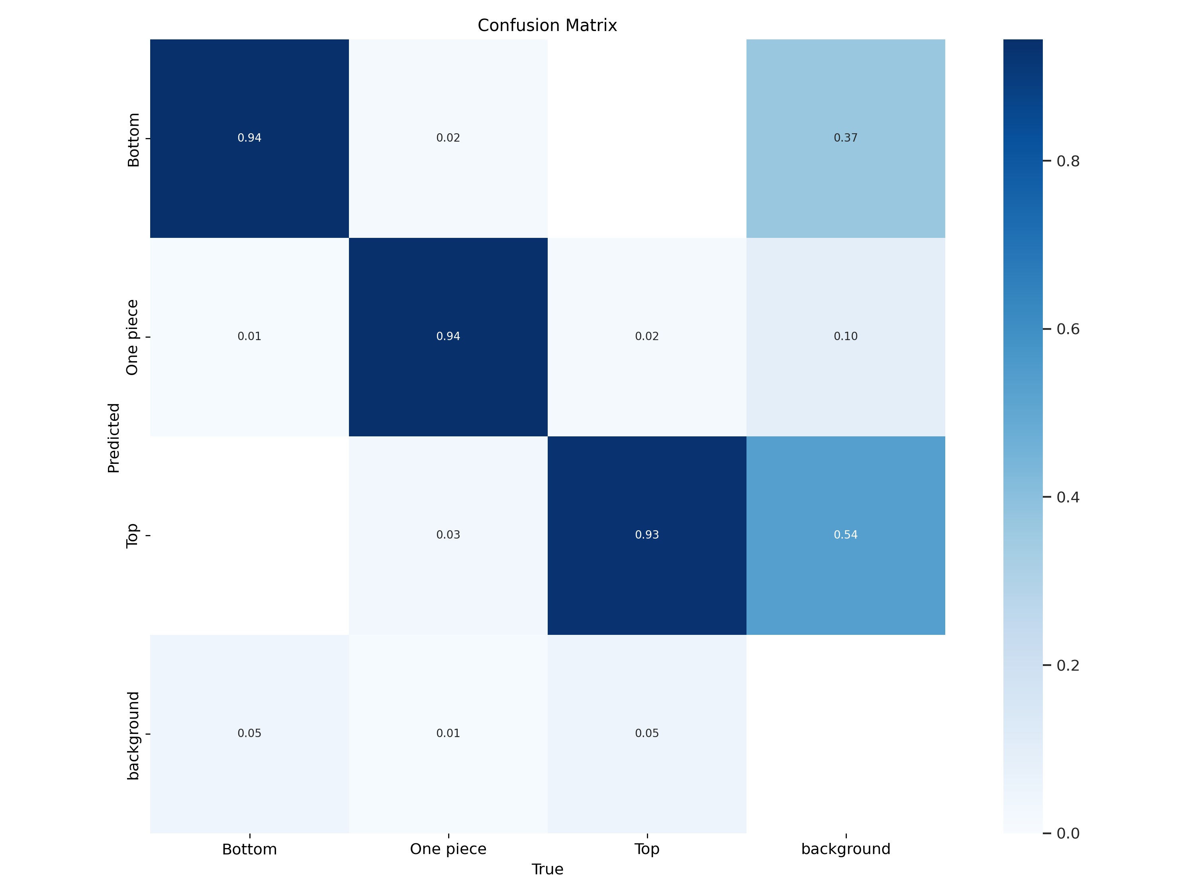
Model3 Confusion matrix
0.94
0.94
0.93

Slide 14
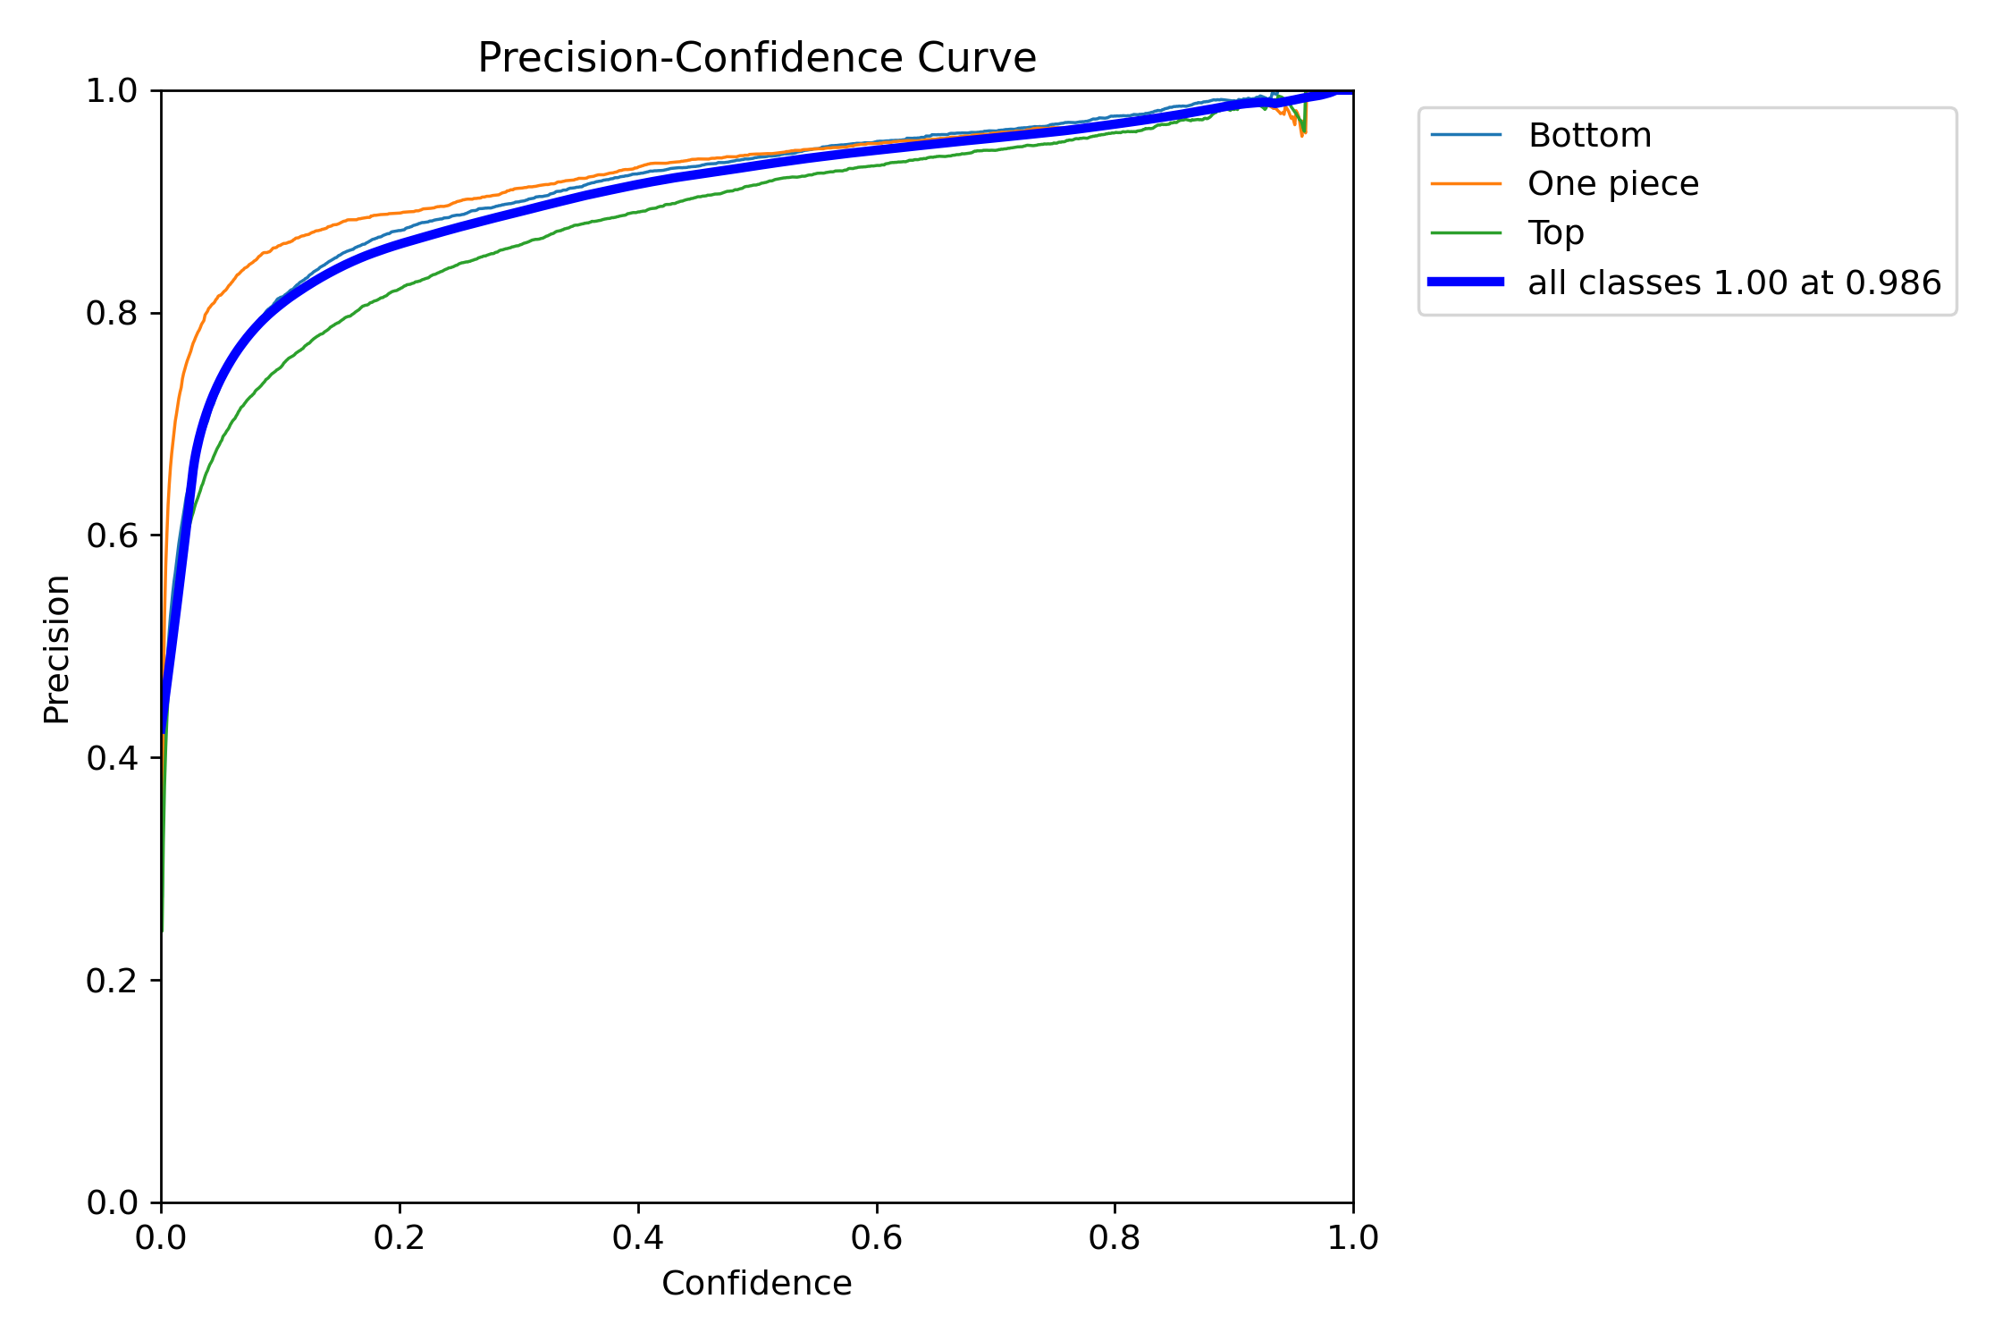
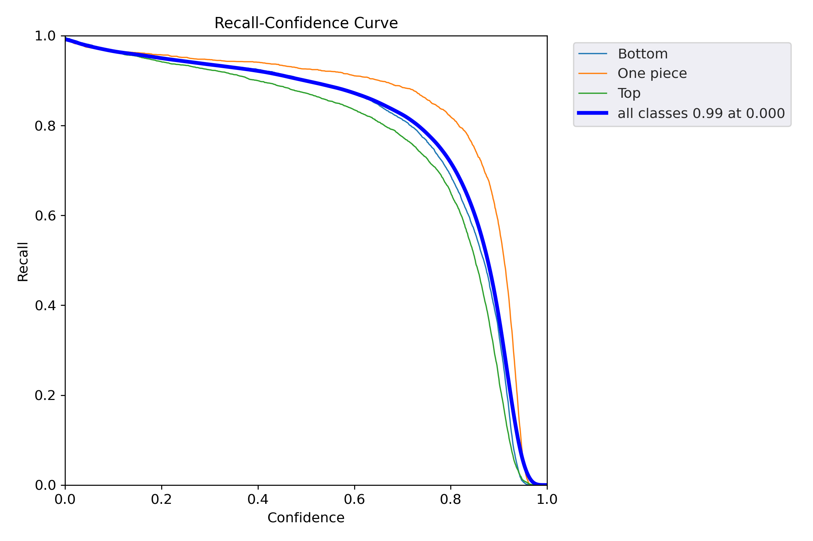
Confidence Threshold
Precision(정밀도) : 모델이 True라고 예측한 것 중 실제 True인 비율 Recall(재현율) : 실제 True값 중 모델이 True로 예측한 비율

Slide 15
Confidence Threshold
0.4가 최적값, 하지만 실사용에서는 recall이 높은 것이 유리하다고 판단하여 0.3으로 선택

Slide 16
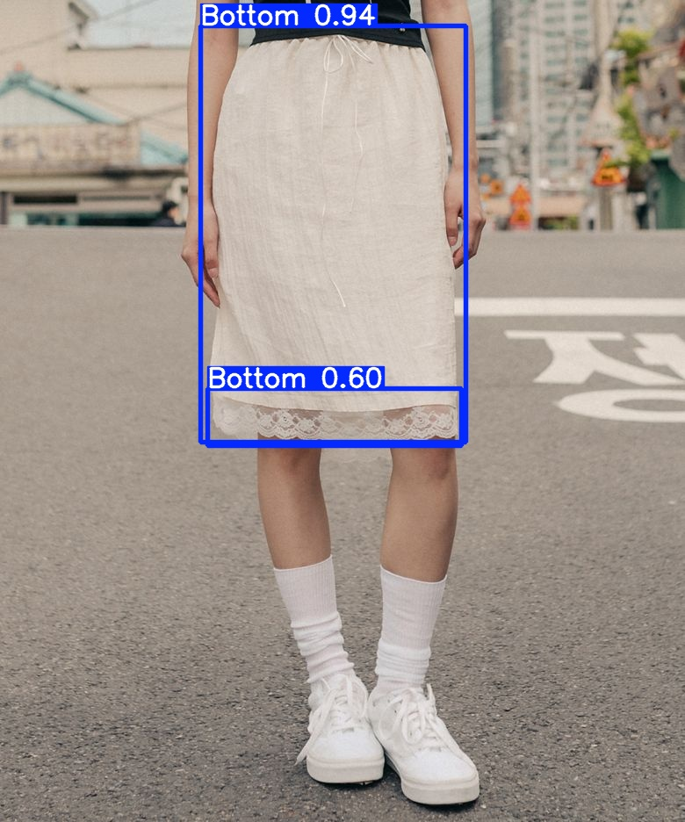
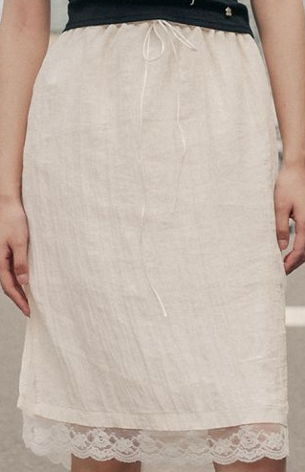

Confidence Threshold
선택된 영역은 사용자에게 제시되고, 사용자가 선택할 수 있기 때문
[ 입력 이미지 ]
[ 사용자에게 제시되는 이미지 ]

Slide 17
Test set
카테고리 | 품목 | 착용 사진 | 제품 사진
상의 | 긴소매 | 90 | 90
 | 셔츠&블라우스 | 30 | 30
 | 반소매 | 30 | 30
 | 민소매 | 30 | 30
 | 니트&스웨터 | 30 | 30
하의 | 긴바지 | 90 | 90
 | 반바지 | 30 | 30
 | 스커트 | 90 | 90
기타 | 원피스 | 60 | 60
 | 점프슈트 | 20 | 20
무신사 크롤링 데이터에서 착용 사진과 제품 사진을 카테고리 별로 샘플링 총 1000장으로 구성

Slide 18
모델 실성능 비교
모델 별 정확도 비교
Confidence | Model1 |  |  | Model2 |  |  | Model3
 | 전체 | 착용 | 제품 | 전체 | 착용 | 제품 | 전체 | 착용 | 제품
0.1 | 91.7 | 98.6 | 84.8 | 94.2 | 98.4 | 90.0 | 94.2 | 100 | 88.4
0.2 | 87.9 | 96.0 | 79.8 | 90.3 | 95.6 | 85.0 | 91.0 | 97.4 | 84.6
0.3 | 85.2 | 93.4 | 77 | 86.6 | 94.2 | 79.0 | 87.4 | 95.4 | 79.4
0.4 | 81.6 | 90.8 | 72.4 | 83.1 | 92.0 | 74.2 | 84.2 | 93.6 | 74.8
0.5 | 77.8 | 87.8 | 67.8 | 78.9 | 89.4 | 68.4 | 80.5 | 91.8 | 69.2
0.6 | 72.7 | 84.2 | 61.2 | 73.5 | 85.8 | 61.2 | 76.7 | 88.0 | 65.4
0.7 | 66.6 | 79.2 | 54 | 66.5 | 79.8 | 53.2 | 69.7 | 83.4 | 56.0
0.8 | 56.1 | 69.4 | 42.7 | 54.3 | 68.2 | 40.4 | 57.8 | 71.8 | 43.7
0.9 | 27.7 | 35.4 | 20.0 | 25.7 | 35.8 | 15.5 | 30.5 | 40.6 | 20.5

Slide 19
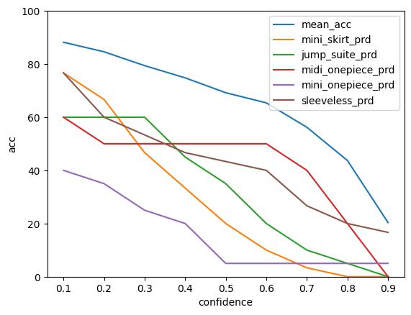
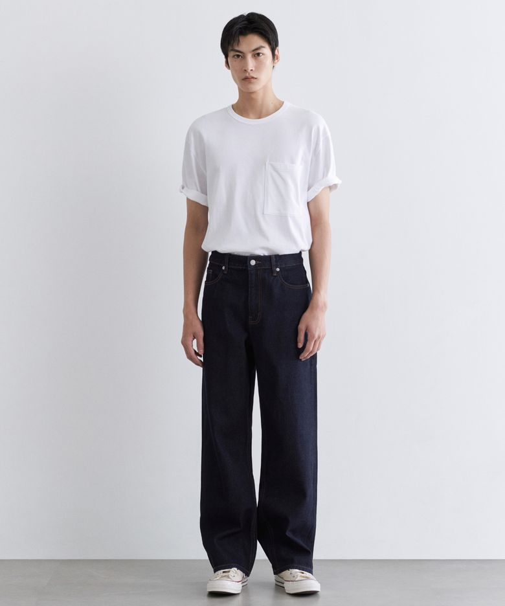
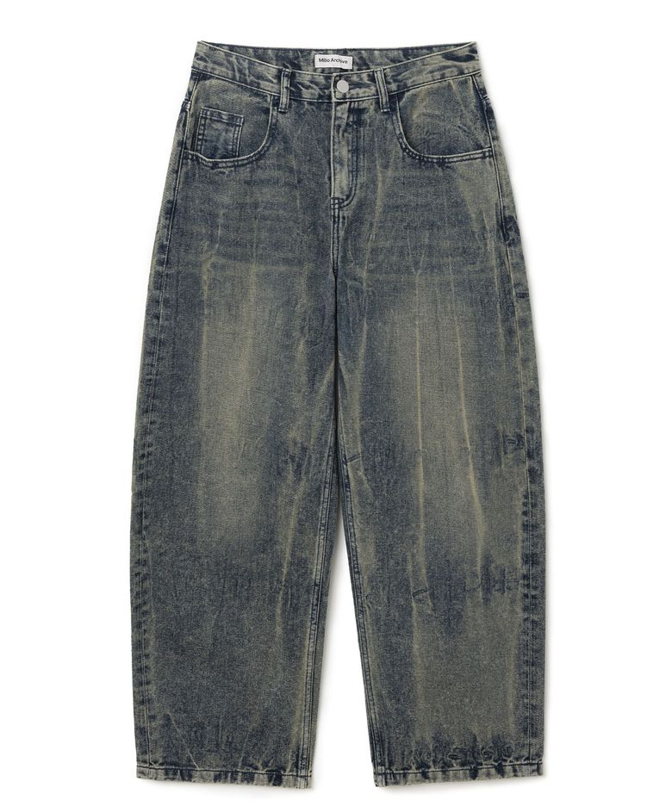
문제점 및 개선 방법
기존에 사용한 데이터셋에 착용 사진만 있으며, 제품 사진 이미지에서 검출율이 낮아지는 문제가 발생
제품 사진 데이터셋을 추가한 후에 모델을 다시 학습
[ 정확도 취약부분 그래프 ]
[ 착용 사진 예시 ]
[ 제품 사진 예시 ]

Slide 20
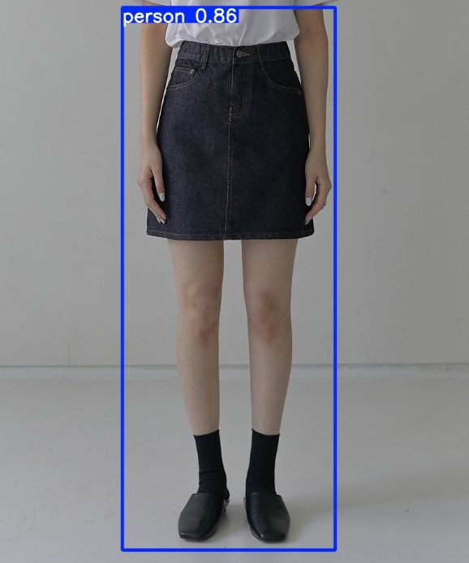
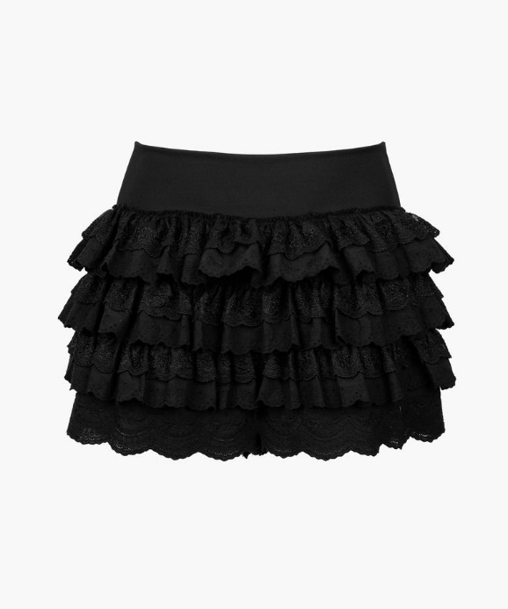
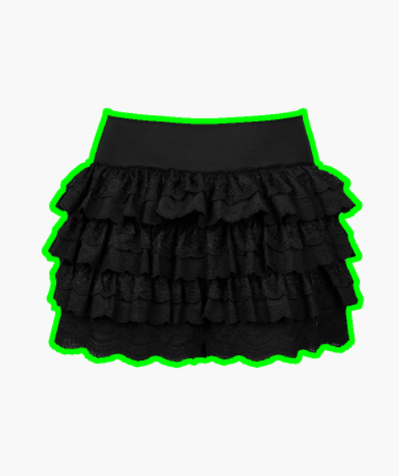
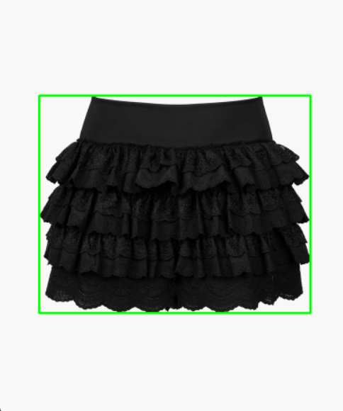
추가 데이터셋 가공 과정
무신사 크롤링 데이터에는 제품 사진과 착용 사진이 섞여 있음
데이터중 yolov5 기본 모델을 사용해 person이 검출되지 않은 사진만 정제
골라낸 데이터에서 opencv를 활용해 contour를 검출
검출된 contour를 포함하는 최소 사각형으로 labeling
[ 제품 사진만 검출 ]
[ contour 검출 ]
[ Bounding Box ]

Slide 21
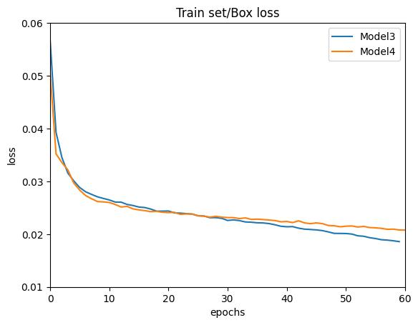
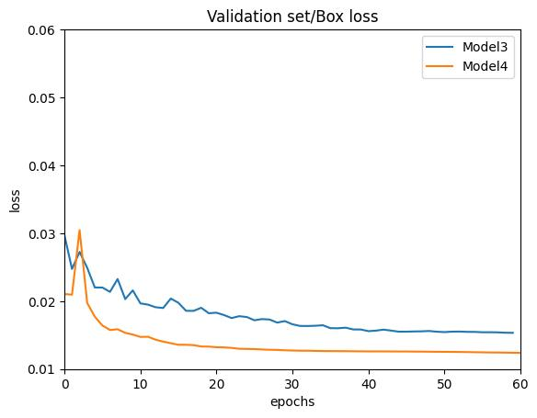
학습 결과
Box loss : 예측된 Bounding Box와 Ground true box와의 오차

Slide 22
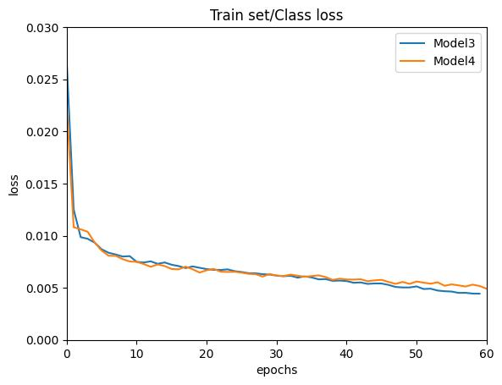
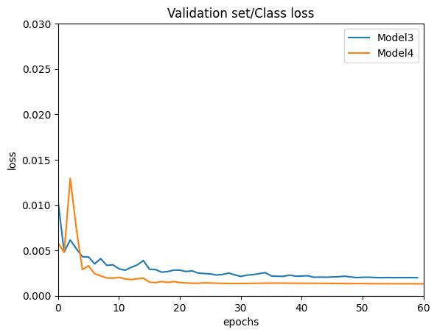
학습 결과
Class loss : 정답 Class로 예측한 확률에 대한 오차

Slide 23
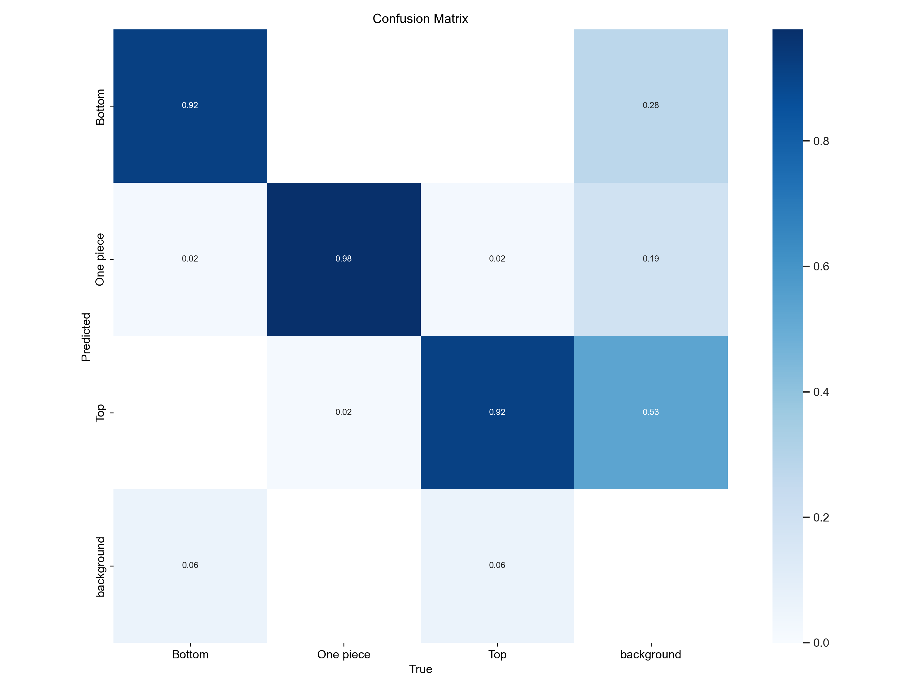
Model4 Confusion matrix
0.92
0.98
0.92

Slide 24
성능 확인
Confidence | Model3
 | 전체 | 착용 | 제품
0.1 | 94.2 | 100 | 88.4
0.2 | 91.0 | 97.4 | 84.6
0.3 | 87.4 | 95.4 | 79.4
0.4 | 84.2 | 93.6 | 74.8
0.5 | 80.5 | 91.8 | 69.2
0.6 | 76.7 | 88.0 | 65.4
0.7 | 69.7 | 83.4 | 56.0
0.8 | 57.8 | 71.8 | 43.7
0.9 | 30.5 | 40.6 | 20.5
Confidence | Model4
 | 전체 | 착용 | 제품
0.1 | 99.9 | 100.0 | 99.0
0.2 | 98.6 | 98.2 | 99.0
0.3 | 97.1 | 95.4 | 98.8
0.4 | 95.8 | 93.2 | 98.4
0.5 | 94.2 | 90 | 98.4
0.6 | 91.6 | 85.6 | 97.6
0.7 | 88.3 | 80.4 | 96.2
0.8 | 81.0 | 70.0 | 92.0
0.9 | 57.1 | 34.9 | 79.2
제품 사진 검출율이 특히 상승
[Model3]
[Model4]

Slide 25
차후 개선점
- 학습 데이터셋의 개선 : 학습 데이터를 구성하는 과정에서 데이터의 편향을 제대로 확인하지 못함
- 여러 알고리즘 활용 및 비교 : 다른 알고리즘을 사용하여 모델을 테스트 해보지 않고 yolo로만 실험
- 실제 데이터 테스트 : 테스트셋을 실제 환경과 유사하게 구성하려 노력했지만 실제 중고 마켓에 올라와 있는 데이터로는 테스트를 해보지 못함

Slide 26



가성비
감. 사 . 링. 양. 파. 링.
고서영
김인호
음정우
이상준
플레이데이터 평생교육원

